Slide 1
Музей истории образования Гомельской области. Деятельность ГУО «Гомельский областной институт развития образования» по повышению качества работы в вопросах музейной педагогики
Ходоскин А.П., методист
учебно-методического
отдела идеологической
и воспитательной работы

Slide 2
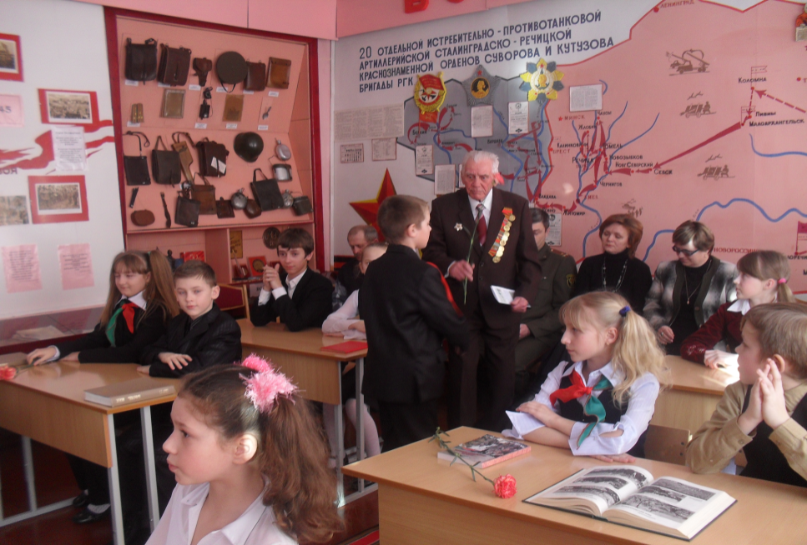
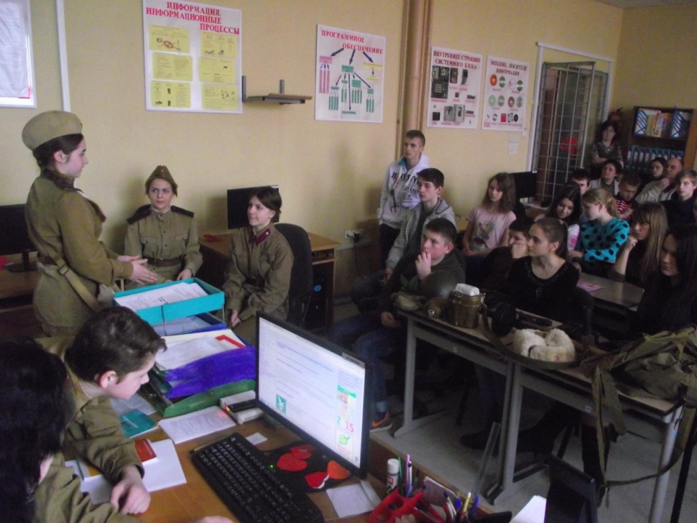
Мероприятия в музеях учреждений образования Гомельской области
Встреча с ветераном Великой Отечественной войны
в музеее боевой славы ГУО«СШ№5 г.Речицы »
Музейное занятие в ГУО«СШ№16 г.Мозыря»
Экскурсия в народном музее боевой славы ГУО«СШ№6 г.Калинковичи»

Slide 3
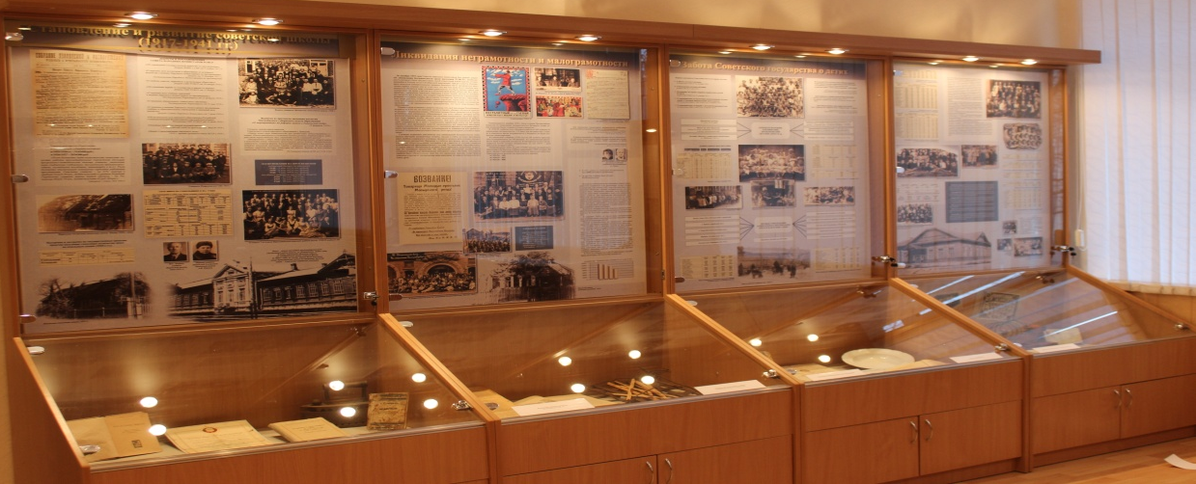
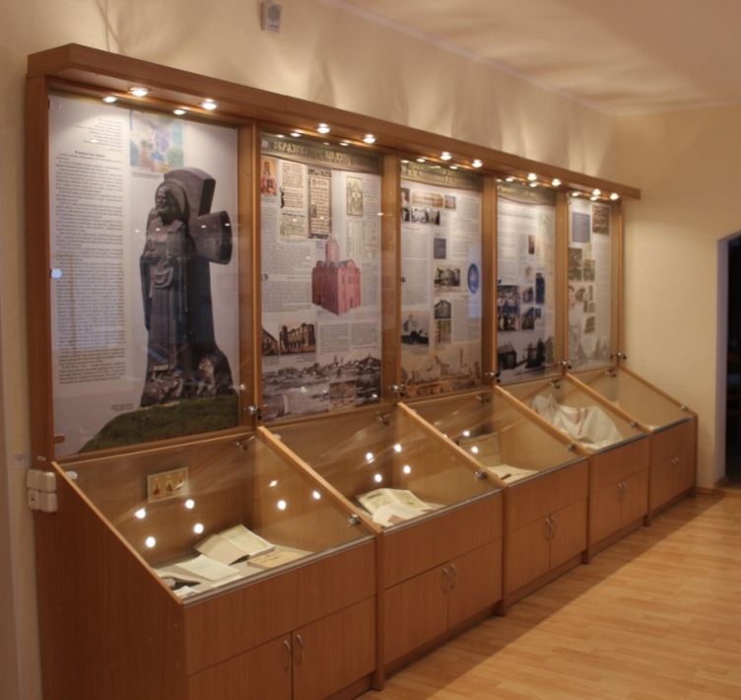
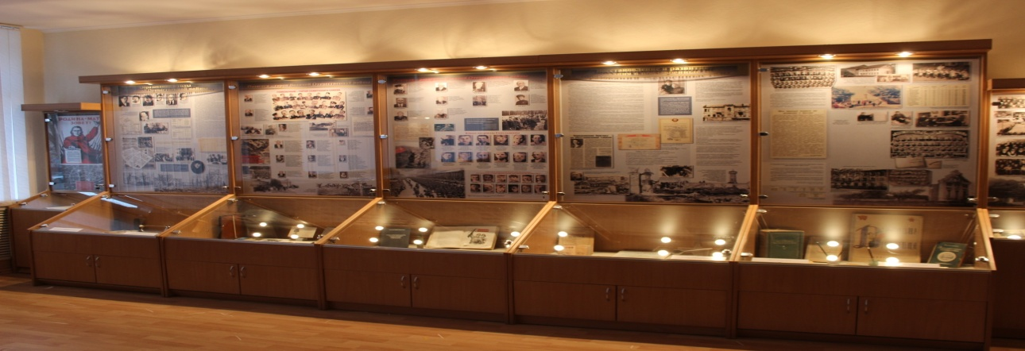
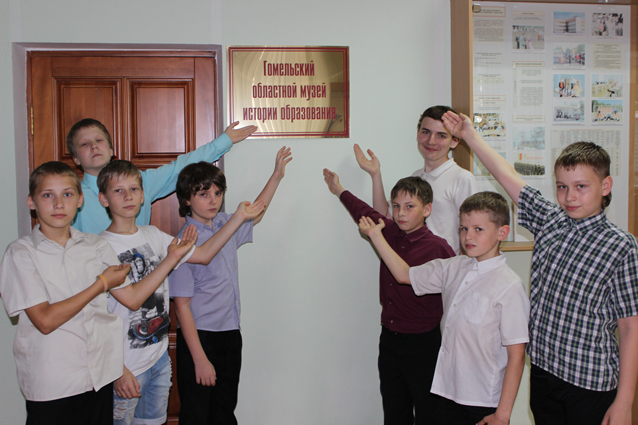
Гомельский областной музей истории образования
(размещен на базе ГУО «Гомельский областной институт развития образования»)

Slide 4
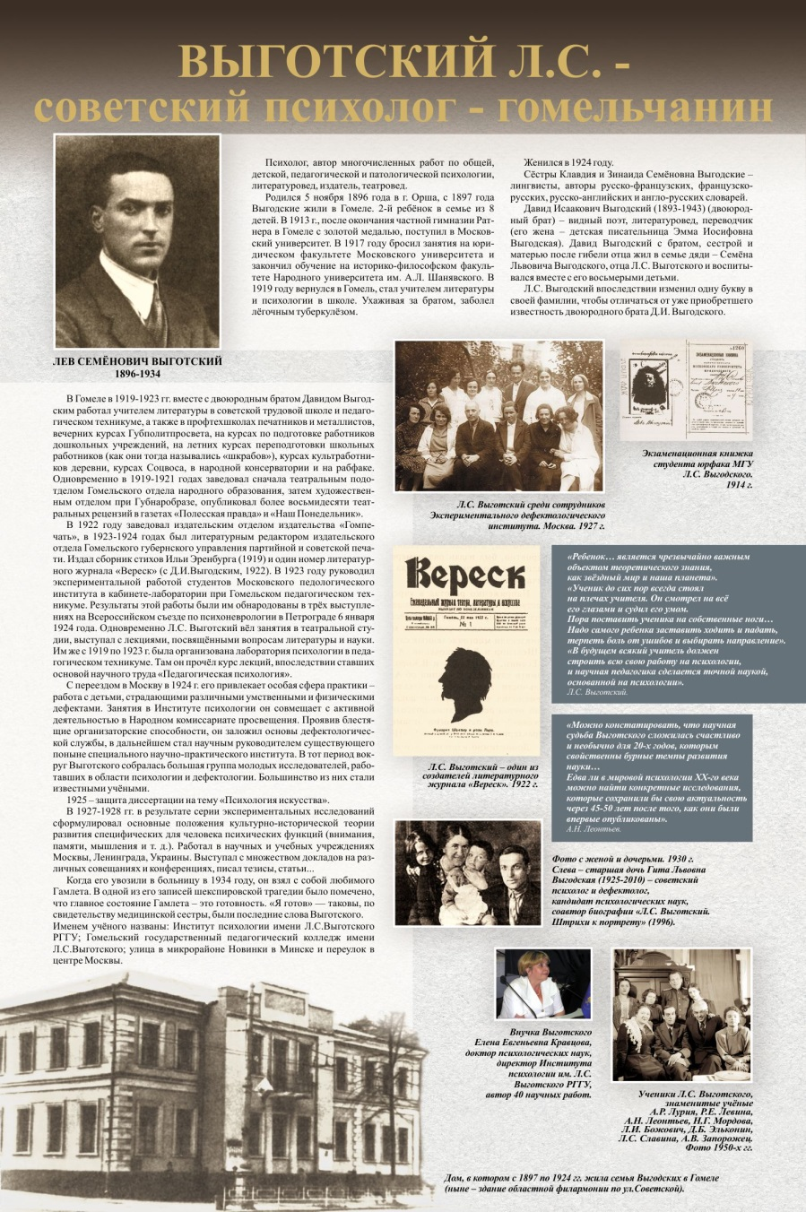
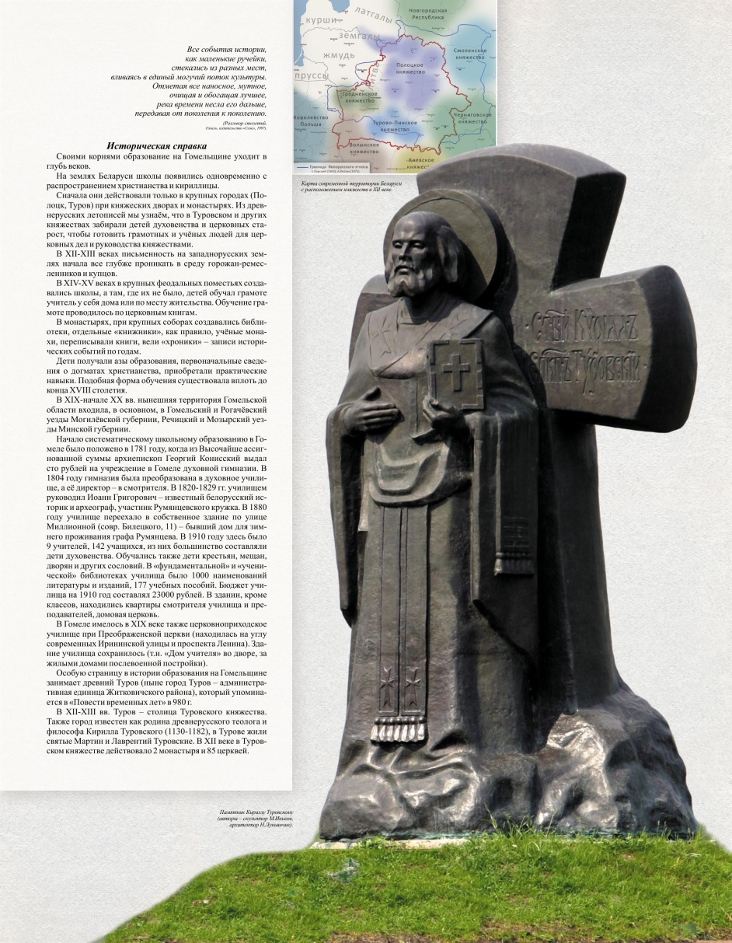
В экспозиции музея

Slide 5
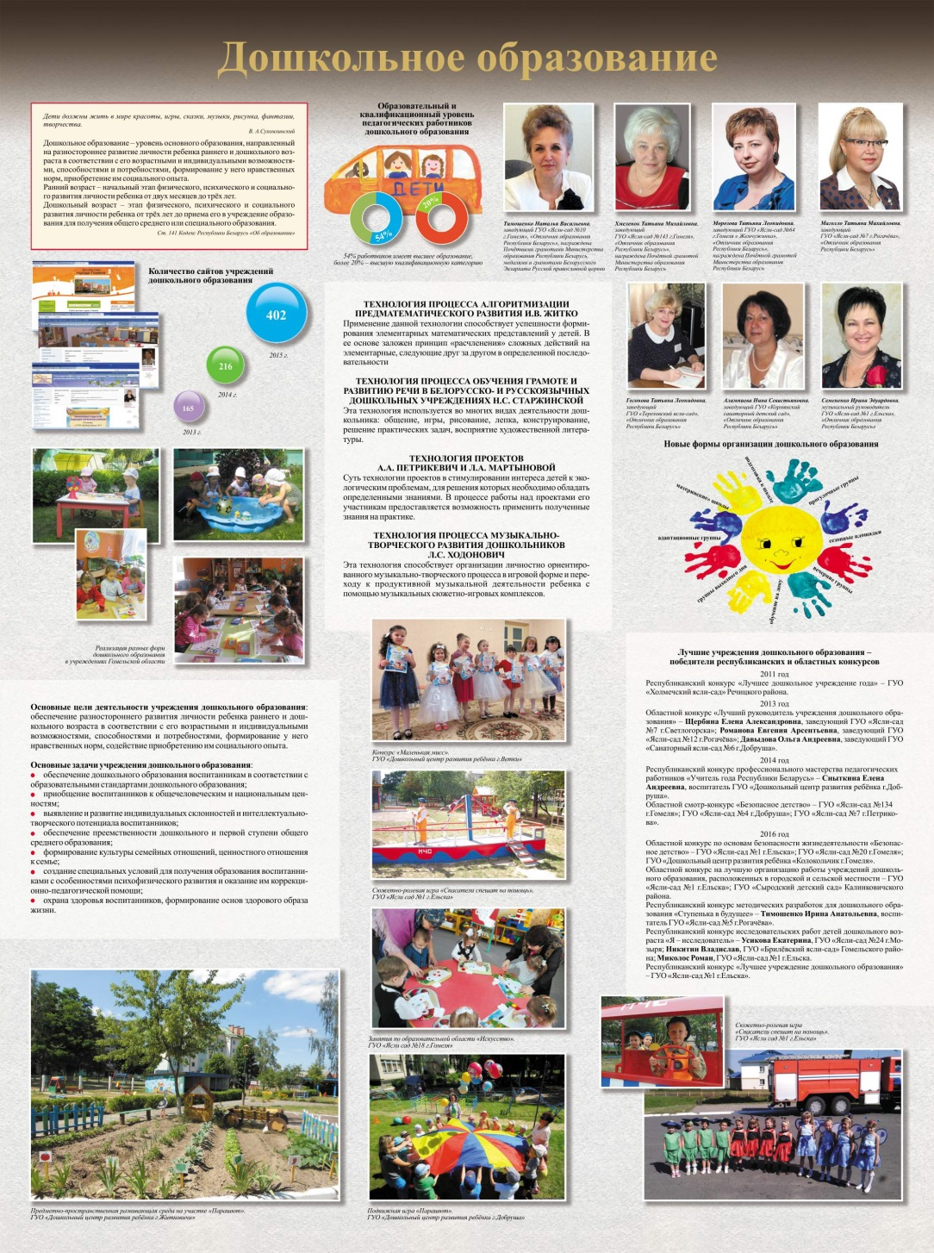
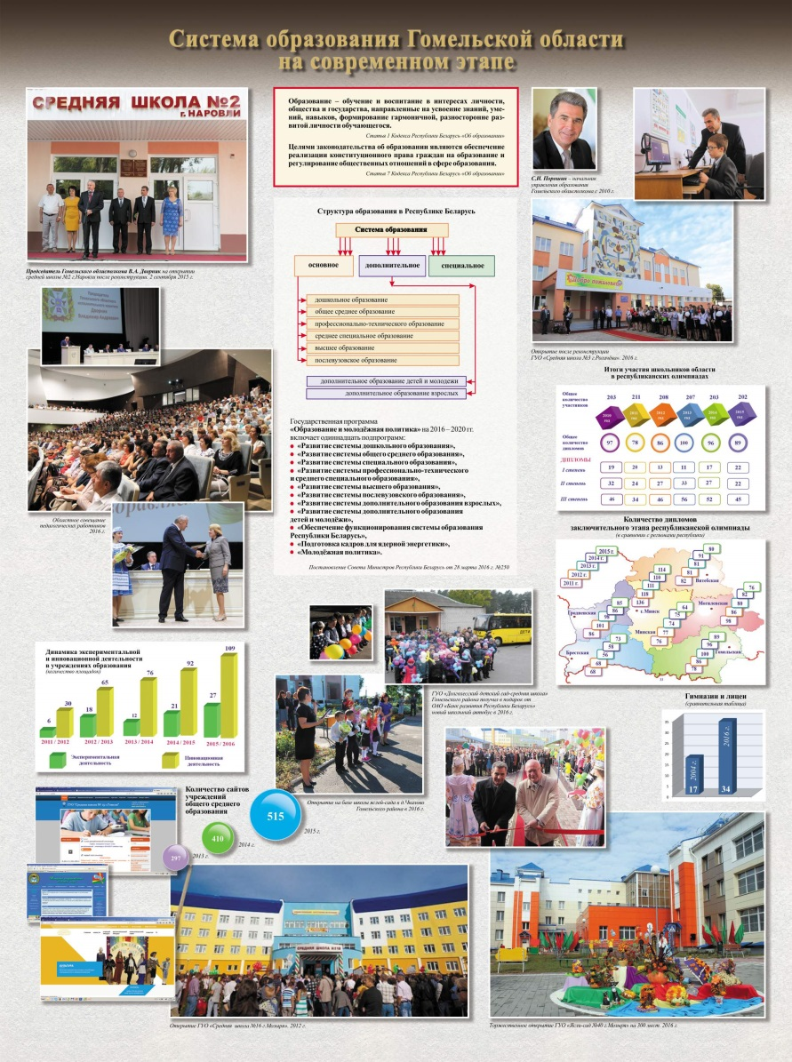
В экспозиции музея

Slide 6
Разделы музея:
Образование в XII – XVIII веках;
Образование в XIX – начале XIX века;
Становление и развитие Советской школы (1917 – 1941 гг.);
Образование в годы Великой Отечественной войны;
Восстановление и развитие образования в послевоенные годы;
Развитие образования (1959 – 1990 г.);
Система образования в период становления независимого государства Республики Беларусь;
Система образования Гомельской области на современном этапе;

Slide 7
Разделы музея:
Гомельская областная организация Белорусского профсоюза работников образования и науки;
Чернобыль – боль моей страны и моя боль;
Воспитание в системе образования;
Идеология, государство, образование;
Детские и молодёжные общественные объединения;
Гомельский областной институт развития образования;
Золотой фонд педагогов Гомельщины;
Педагоги – участники конкурсов профессионального мастерства;
От творчества педагогов – к творчеству воспитанников и учащихся

Slide 8
Основные условия для создания музея учреждения образования:
заинтересованная позиция руководителя учреждения образования;
создание условий для поисково-исследовательской, творческой работы педагогического коллектива, учащихся;
привлечение родителей, общественности, спонсоров к поиску, накоплению музейных экспонатов, подготовке оборудования;
поддержание творческой активности всех участников данной деятельности.
(Для открытия музея необхдимо наличие
100 музейных предметов)

Slide 9
Постановление Совета Министров Республики Беларусь от 10.06.2006 № 733
Управленческие действия
для открытия музея учреждения образования:
рассмотрение вопроса на педагогическом совете учреждения образования и принятия соответствующего решения;
подготовка приказа учреждения образования
«Об открытии музея… учреждения образования»
«Об утверждении Положения о порядке присвоения музеям статуса “народный”, периодического подтверждения и лишения их этого статуса»

Slide 10
Условия, необходимые для присвоения музею учреждения образования звания «народный»:
эффективная работа музея не менее 10 лет;
наличие не менее 600 музейных предметов; учетной документации на все музейные предметы;
наличие отдельного помещения под постоянную экспозицию площадью не менее 100 м²;
наличие отдельного помещения под фонды;
наличие постоянной музейной экспозиции, созданной на основе собственных музейных коллекций;
посещение музея не менее чем 3000 человек (за последние три года)

Slide 11
Нормативные правовые документы, которые регламентируют деятельность музеев учреждений образования
Закон Рэспублiкi Беларусь ад 12.12.2005 г. № 70-З
«Аб музеях i музейным фондзе Рэспублiкi Беларусь»
(в ред. Закона Республики Беларусь от 18.07.2007 № 265-З).
Пастанова Мiнiстэрства адукацыi Рэспублiкi Беларусь ад 4.12.2002 г. № 52 «Аб зацвярджэннi Палажэння
«Аб музеi ўстановы адукацыi».
Пастанова Мiнiстэрства культуры Рэспублiкi Беларусь ад 1.11.2006 г. № 34 «Аб зацвярджэннi iнструкцыi аб парадку стварэння i адкрыцця экспазiцый i выставак музеяў»
(в ред. постановления Минкультуры от 17.04.2009 г. № 13).

Slide 12
Локальные документы, необходимые для деятельности музея учреждения образования:
выписка из протокола педагогического совета об открытии музея;
приказ руководителя учреждения образования об открытии музея и назначении руководителя музея, других ответственных лиц;
копии протоколов педсоветов с информацией о работе музея (соответствующие вопросы выносятся на рассмотрение 2 раза в год);
паспорт музея;
план работы музея (с учетом районных, областных и республиканских гражданско-патриотических акций, других мероприятий соответствующей направленности);
протоколы заседания совета музея (заседания проводятся 1 раз в полугодие);
инвентарные книги учёта основного и вспомогательного фондов (прошнурованные, пронумерованные и скрепленные печатью учреждения образования);
книга учёта посетителей;
книга отзывов;
тексты экскурсий;
акты приёма и выдачи музейных предметов.
(также целесообразно наличие в музее соответствующей методической и рекламной продукции)

Slide 13
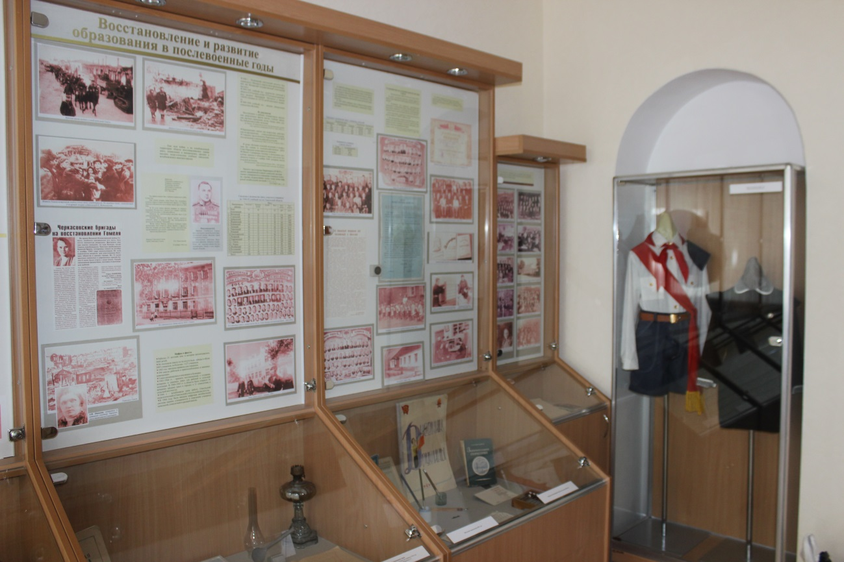
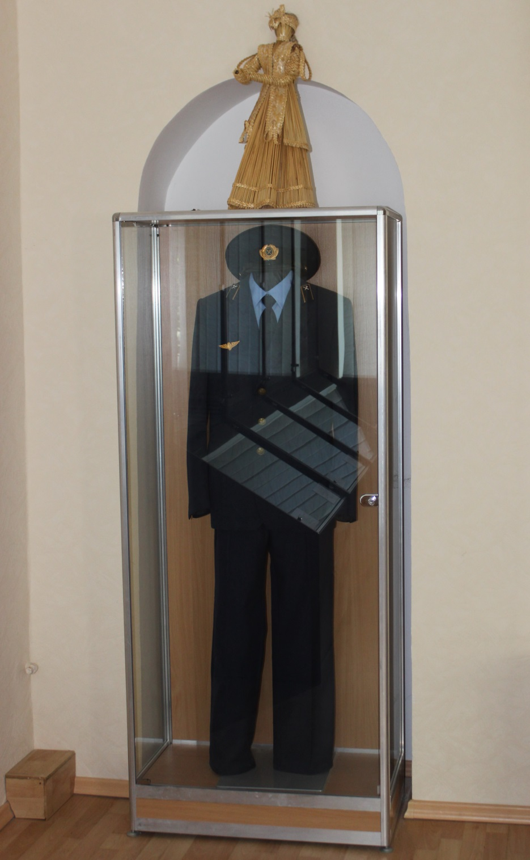

Slide 14
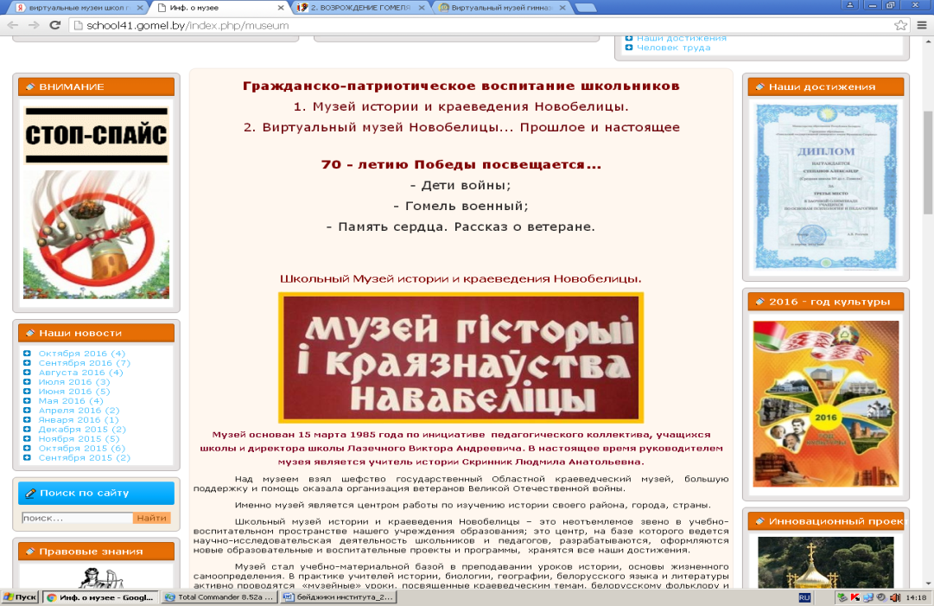
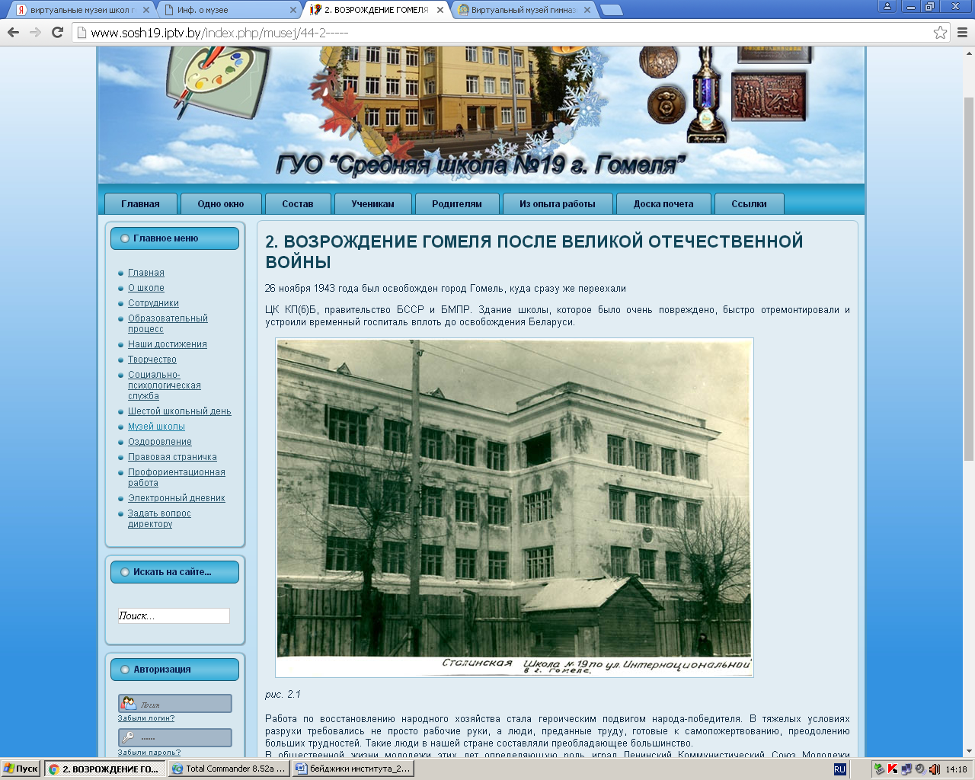
Виртуальный музей «Память» ГУО «Гимназия №1 г.Жлобина»
Виртуальный музей
«Истории и краеведения Новобелицы» ГУО «СШ №41 г.Гомеля»
Виртуальный музей «Истории школы» ГУО «СШ №19 г.Гомеля»

Slide 15
Основные республиканские акции
«Жыву ў Беларусі і тым ганаруся»;
«Я – грамадзянін Беларусі»;
«Спасибо солдатам Победы за то, что не знаем войны»;
«Собери Беларусь в своем сердце».

Slide 16
Тематика программ повышения квалификации, обучающих курсов (семинаров) руководителей школьных музеев
Повышение квалификации
«Музейная педагогика в деятельности школьного учителя»
Обучающие курсы (семинары)
«Музейная педагогическая деятельность в учреждениях общего среднего образования»;
«Исследовательская деятельность по историко-краеведческому направлению. Проектная деятельность»
(состоялись в Светлогорском, Чечерском, Калинковичском, Кормянском районах)

Slide 17
Методические рекомендации
«Роль музейной педагогики в повышении качества идеологического и гражданско-патриотического воспитания подрастающего поколения»,
«Приоритетные направления гражданско-патриотического воспитания в учреждениях общего среднего образования».

Slide 18
Государственное учреждение образования «Гомельский областной институт развития» адрес: 246032 Республика Беларусь, г.Гомель, ул. Юбилейная, 7 телефон для справок: (80232) 60 11 07 e-mail: umo-rkivr@yandex.by Приглашаем к сотрудничеству!
»

